Slide 1



Chapter2. 데이터프레임과 데이터 분석 기초

Slide 2

목차
주제!
I. 데이터 프레임 이해
II. 데이터 프레임 만들기
III. 외부 데이터 이용
IV. 데이터 파악
V. 응용
* 대소문자 주의, 작은 따옴표, 큰따옴표 주의, 코드 직접 작성

Slide 3
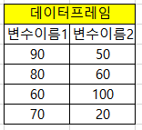
요약1
1.변수 만들기, 데이터 프레임 만들기 변수이름1 <- c(90, 80, 60, 70) # 변수 생성 변수이름2 <- c(50, 60, 100, 20) # 변수 생성 data.frame(변수이름1, 변수이름2) # 데이터 프레임 생성
2. 외부 데이터 이용하기 -엑셀 파일 library(readxl) # readxl 패키지 로드->엑셀파일활용패키지 df_exam <- read_excel(“엑셀파일") # [엑셀파일] 불러오기 - CSV 파일 df_csv_exam <- read.csv("csv파일") # [csv파일] 불러오기 write.csv(데이터프레임, file = "csv파일") # [csv파일]로 저장하기 - rda 파일 load("rda파일") # [rda파일 ]불러오기 save(데이터프레임, file = "rda파일1") # [rda파일1]로 저장하기

Slide 4
요약2
3.데이터 준비, 패키지 준비 mpg <- as.data.frame(ggplot2::mpg) # 데이터 불러오기 library(dplyr) # dplyr 로드: dplyr 패키지-> 데이터프레임을 조작 library(ggplot2) # ggplot2 로드
4.데이터 파악 head(mpg) # Raw 데이터 앞부분 tail(mpg) # Raw 데이터 뒷부분 View(mpg) # Raw 데이터 뷰어창에서 확인 dim(mpg) # 차원 str(mpg) # 속성 summary(mpg) # 요약 통계량

Slide 5
I. 데이터 프레임 이해

Slide 6
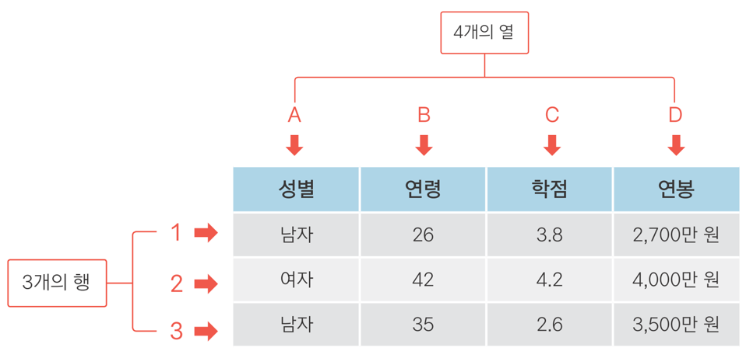
1. 데이터 프레임이란?
# 데이터 프레임: 가장 많이 사용하는 데이터 형태, 행과 열로 구성된 사각형 모양의 표처럼 생김
'열'은 속성
'행'은 한 사람의 정보

Slide 7
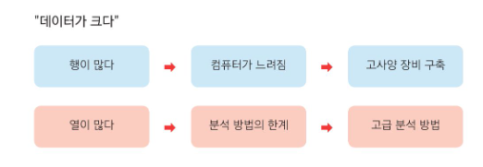
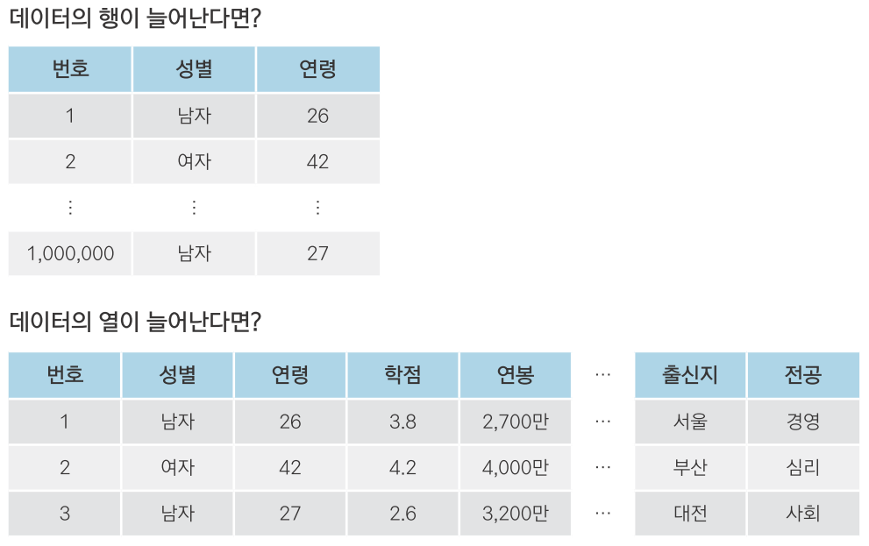
2. 데이터 프레임의 속성
데이터가 크다 = 행이 많다 또는 열이 많다
행이 많다
컴퓨터가 느려짐 , 고사양 장비 구축
열이 많다
분석 방법의 한계, 고급 분석 방법

Slide 8
II. 데이터 프레임 만들기

Slide 9
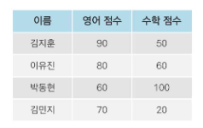
1. 시험 성적 데이터 만들기
4명 학생의 영어, 수학 두 과목의 데이터로 데이터 프레임 만들기
프레임

Slide 10

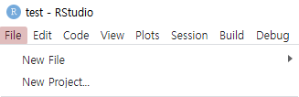
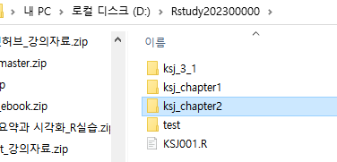
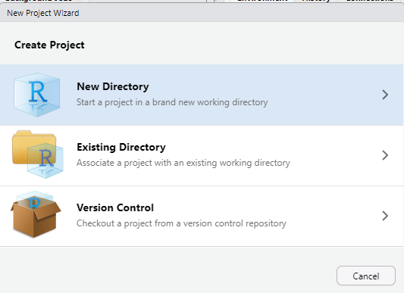
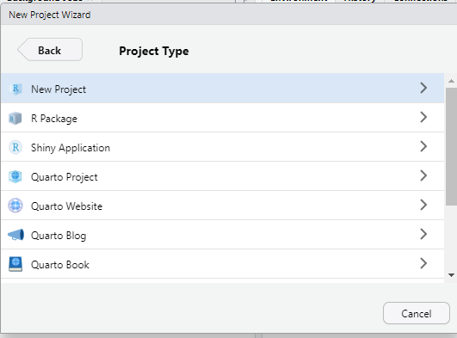
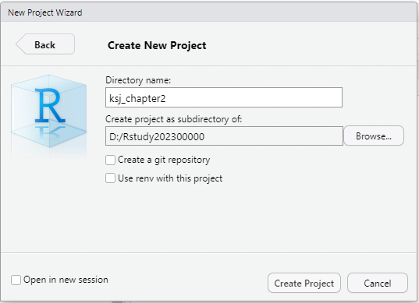
2. 프로젝트 시작
프로젝트를 [약자_chapter2]의 이름으로 [D:/Rstudy2023/]의 폴더에 생성

Slide 11
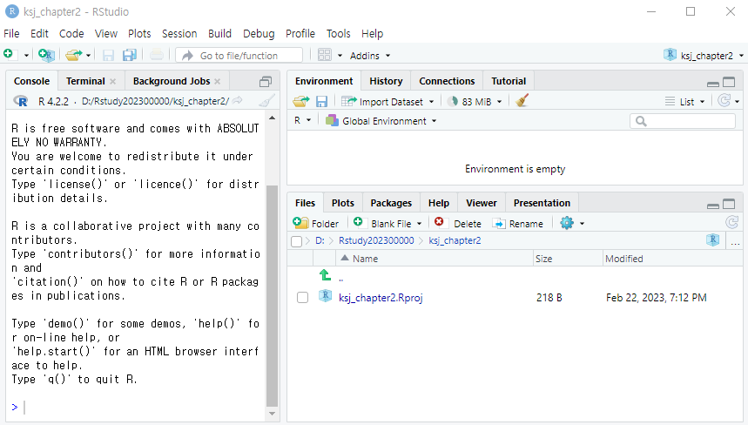
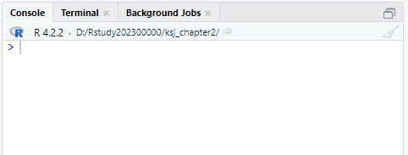
2. 프로젝트 시작
프로그램 시작
[약자_chapter2]의 폴더 위치 확인
새로운 실습 시작할 때 항상 누르기
창이 깨끗해짐
[CTRL+L]

Slide 12
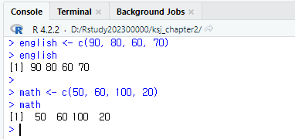
3. 변수 만들기
english <- c(90, 80, 60, 70) # 영어 점수 변수 생성 english
## [1] 90 80 60 70
math <- c(50, 60, 100, 20) # 수학 점수 변수 생성 math
## [1] 50 60 100 20

Slide 13
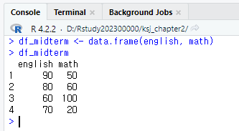
4. 데이터 프레임 만들기
# english, math로 데이터 프레임 생성해서 df_midterm에 할당 df_midterm <- data.frame(english, math) df_midterm
## english math ## 1 90 50 ## 2 80 60 ## 3 60 100 ## 4 70 20
df_midterm

Slide 14

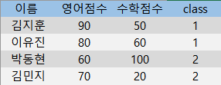
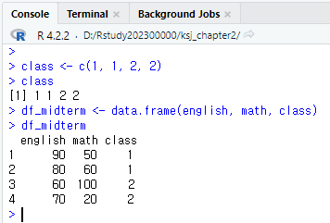
4. 데이터 프레임 만들기
class
# 학생의 반에 대한 정보가 추가된 데이터 프레임
class <- c(1, 1, 2, 2) class
## [1] 1 1 2 2
df_midterm <- data.frame(english, math, class) df_midterm
## english math class ## 1 90 50 1 ## 2 80 60 1 ## 3 60 100 2 ## 4 70 20 2
# 학생4명의 영어, 수학, 반 정보가 담긴 데이터 프레임 완성
df_midterm

Slide 15
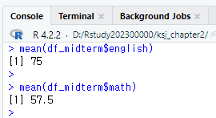
5. 분석하기
데이터프레임$열 => 프레임의 특정 속성
# df_midterm의 english로 평균 산출
mean(df_midterm$english)
## [1] 75
# df_midterm의 math로 평균 산술
mean(df_midterm$math)
## [1] 57.5
평균
75
57.5

Slide 16
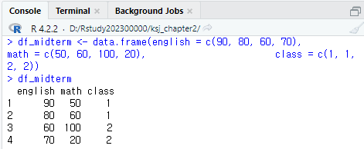
6. 데이터 프레임 한 번에 만들기
# df_midterm을 data.frame()안에 변수와 값을 나열해서 한 번에 만드는 방법
df_midterm <- data.frame(english = c(90, 80, 60, 70), math = c(50, 60, 100, 20), class = c(1, 1, 2, 2)) df_midterm
## english math class ## 1 90 50 1 ## 2 80 60 1 ## 3 60 100 2 ## 4 70 20 2

Slide 17
III. 외부 데이터 이용

Slide 18
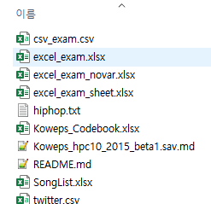
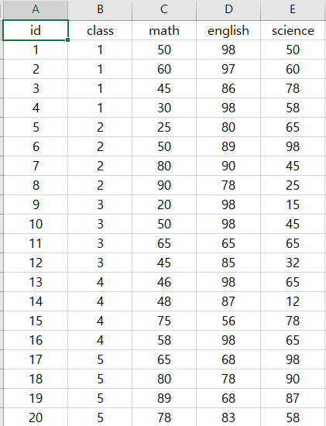
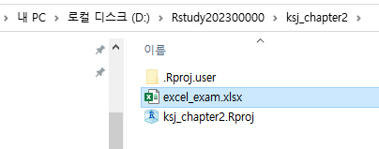
1. 엑셀파일 불러오기
LMS에서 [excel_exam.xlsx]파일을 다운로드 한 후 엑셀에서 열기
파일을 닫고, [excel_exam.xlsx]파일을 [약자_chapter2]의 폴더로 이동

Slide 19
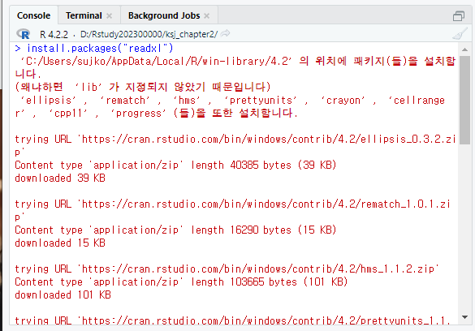
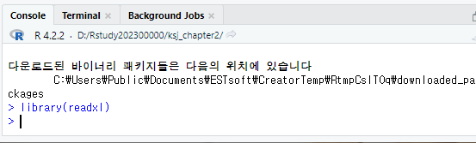
2. readx1 팩키지 설치하고 로드하기
# readxl 패키지: 엑셀 파일을 불러오는 기능을 제공하는 패키지
# readxl 패키지 설치 install.packages("readxl")
# readxl 패키지 로드 library(readxl)

Slide 20
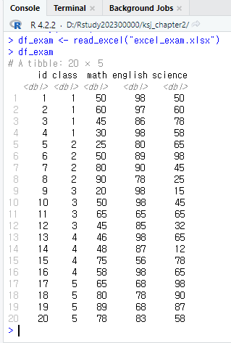
3. 엑셀 파일 불러오기
#read_excel() => readxl 패키지에서 제공하는 엑셀 파일을 불러오는 기능
df_exam <- read_excel("excel_exam.xlsx") # 엑셀 파일을 불러와서 df_exam에 할당 df_exam # 출력
## # A tibble: 20 x 5 ## id class math english science ## <dbl> <dbl> <dbl> <dbl> <dbl> ## 1 1 1 50 98 50 ## 2 2 1 60 97 60 ## 3 3 1 45 86 78 ## 4 4 1 30 98 58 ## 5 5 2 25 80 65 ## 6 6 2 50 89 98 ## 7 7 2 80 90 45 ## 8 8 2 90 78 25 ## 9 9 3 20 98 15 ## 10 10 3 50 98 45 ## 11 11 3 65 65 65 ## 12 12 3 45 85 32 ## 13 13 4 46 98 65 ## 14 14 4 48 87 12 ## 15 15 4 75 56 78 ## 16 16 4 58 98 65 ## 17 17 5 65 68 98 ## 18 18 5 80 78 90 ## 19 19 5 89 68 87 ## 20 20 5 78 83 58

Slide 21
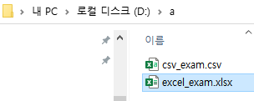
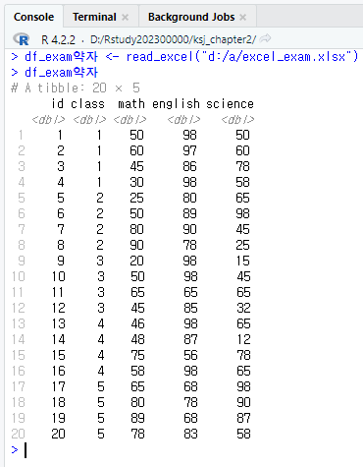
3. 엑셀 파일 불러오기
D드라이브에 [a약자]폴더를 만들고 [excel_exam.xlsx] 파일을 복사해서 넣음
** [excel_exam.xlsx] 파일이 프로젝트 폴더가 아닌 다른 폴더에 있을 경우 [/]를 이용하여 명기
[주의] Working directory에 불러올 파일이 없을 경우 직접 경로 입력
약자
=>직접 경로 지정
df_exam약자 <- read_excel(“d:/a약자/excel_exam.xlsx")
df_exam약자

Slide 22
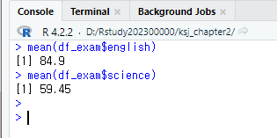
4. 분석하기
영어점수와 과학점수의 평균을 구하기
mean(df_exam$english)
## [1] 84.9
mean(df_exam$science)
## [1] 59.45
평균
84.9
59.45

Slide 23
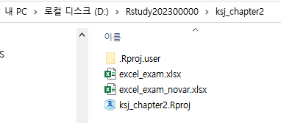
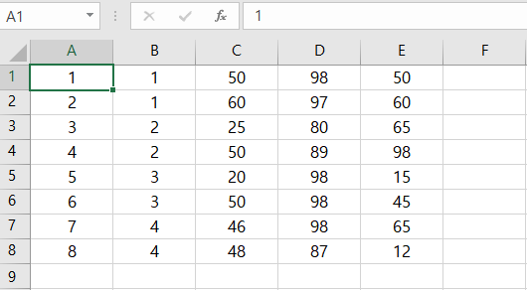
5. 엑셀 파일 첫 번째 행이 변수명이 아니라면?
LMS에서 다운로드 받은 [excel_exam_novar.xlsx]를 프로젝트폴더(약자_chapter2)로 이동
[excel_exam_novar.xlsx]을 open
첫 번째 행이 변수명이 아님
문제발생

Slide 24
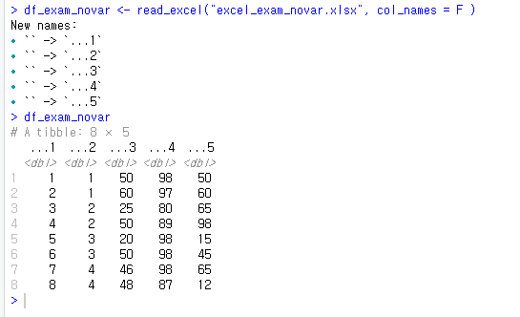
5. 엑셀 파일 첫 번째 행이 변수명이 아니라면?
[col_names = F]를 지정하여 첫 번째 행이 변수명이 아닌 데이터임을 명시(단, F는 대문자)
col_names = F
df_exam_novar <- read_excel("excel_exam_novar.xlsx", ) df_exam_novar
첫 번째 행이 변수명이 아님

Slide 25
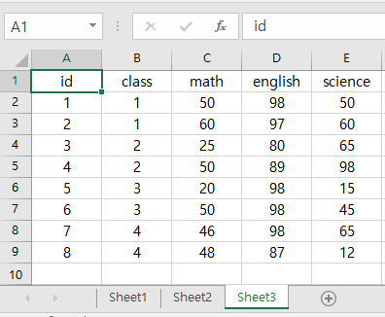
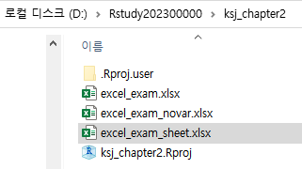
6. 엑셀 파일에 시트가 여러 개 있다면?
LMS에서 다운로드 받은 [excel_exam_sheet.xlsx]를 프로젝트폴더(약자_chapter2)로 이동
[excel_exam_sheet.xlsx]을 open
여러 개의 Sheet가 보임

Slide 26
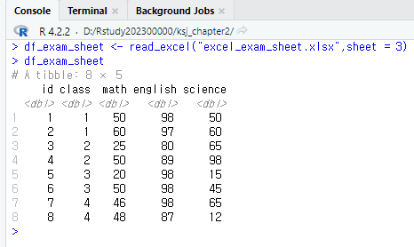
6. 엑셀 파일에 시트가 여러 개 있다면?
여러 개의 시트로 구성된 엑셀 파일을 불러올 경우 [sheet]파라미터를 이용하여 몇 번째 시트를
불러올 것인가를 명시
3번째 시트를 불러옴
df_exam_sheet <- read_excel("excel_exam_sheet.xlsx", ) df_exam_sheet
sheet = 3

Slide 27
7. csv 파일 불러오기
7.1 프로젝트 폴더에 CSV 파일 삽입하기
CSV(Comma-separated Values)파일
범용 데이터 형식
값 사이를 쉼표(,)로 구분
용량 작음, 다양한 소프트웨어에서 사용

Slide 28
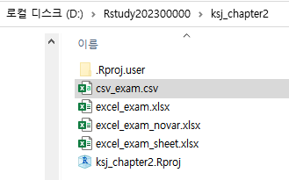
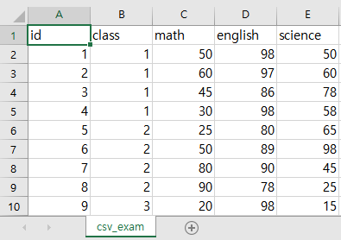
7. csv 파일 불러오기
7.1 프로젝트 폴더에 CSV 파일 삽입하기
LMS에서 다운 받은 [csv_exam.csv]파일을 프로젝트 폴더로 이동
[csv_exam.csv]파일을 오픈함

Slide 29
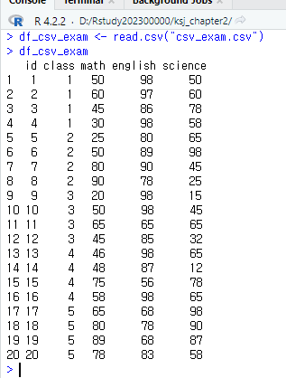
7. csv 파일 불러오기
7.2 CSV 파일 불러오기
read.csv(“파일이름”): csv 파일을 불러와서 프레임에 적용
df_csv_exam <- read.csv("csv_exam.csv") df_csv_exam

Slide 30
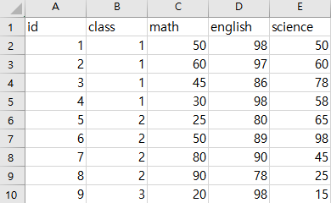
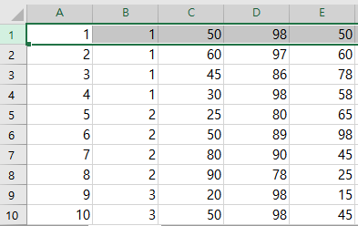
7. csv 파일 불러오기
7.2 CSV 파일 불러오기
#첫쨰 행에 변수명이 없는 파일
[약자_chapter2]폴더에 있는 "csv_exam.csv“의 파일을 열어서 타이틀을 삭제

Slide 31
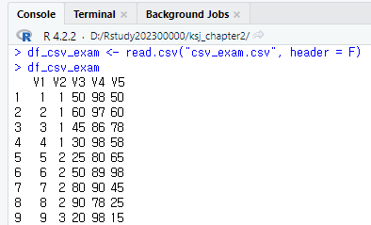
7. csv 파일 불러오기
7.2 CSV 파일 불러오기
#첫번째 행에 변수명이 없는 파일을 불러올 때는 header = F
df_csv_exam <- read.csv("csv_exam.csv“, )
header = F
df_csv_exam

Slide 32
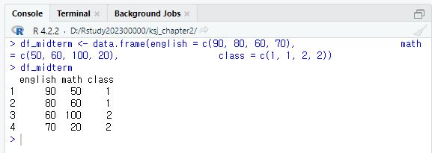
8. 데이터 프레임을 CSV 파일로 저장하기
8.1 데이터 프레임 만들기
df_midterm <- data.frame(english = c(90, 80, 60, 70), math = c(50, 60, 100, 20), class = c(1, 1, 2, 2)) df_midterm
## english math class ## 1 90 50 1 ## 2 80 60 1 ## 3 60 100 2 ## 4 70 20 2

Slide 33
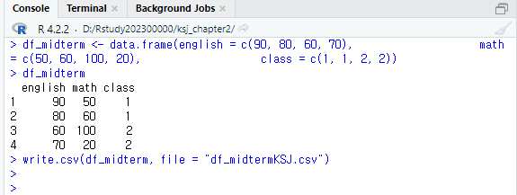
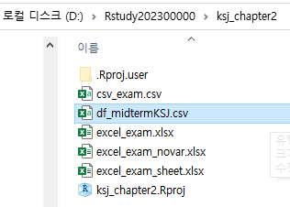
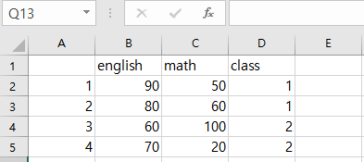
8. 데이터 프레임을 CSV 파일로 저장하기
8.2 CSV 파일로 저장하기
#write.csv()을 이용하여 데이터 프레임을 [df_midterm약자.csv]의 이름을 갖는 CSV파일로 저장
write.csv(df_midterm, file = "df_midterm약자.csv")
[약자_chapter2]폴더에 [df_midtern 약자] 생겨남
열어서 확인

Slide 34
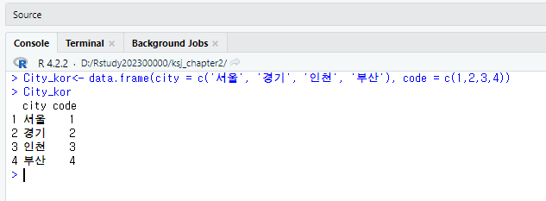
8. 데이터 프레임을 CSV 파일로 저장하기
df_
8.3 한글이 저장된 프레임 만들기
City_kor<- data.frame(city = c('서울', '경기', '인천', '부산'), code = c(1,2,3,4))
City_kor
## city code ## 1 서울 1 ## 2 경기 2 ## 3 인천 3 ## 4 부산 4

Slide 35
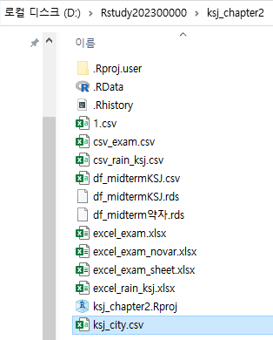
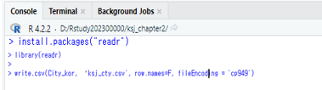

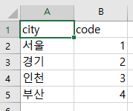
8. 데이터 프레임을 CSV 파일로 저장하기
8.4 한글이 저장된 CSV 파일로 저장하기
#패키지를 인스톨한 후 City_kor 프레임을 [약자_city.csv]로 저장
install.packages("readr")
library(readr)
write.csv(City_kor, ‘약자_city.csv', row.names=F, fileEncoding = 'cp949')
[약자_chapter2]의 폴더에 [약자_city.csv] 생겨남
가장 왼쪽 열의 자료도 CSV파일에 저장하고 싶을 경우 row.names=T

Slide 36
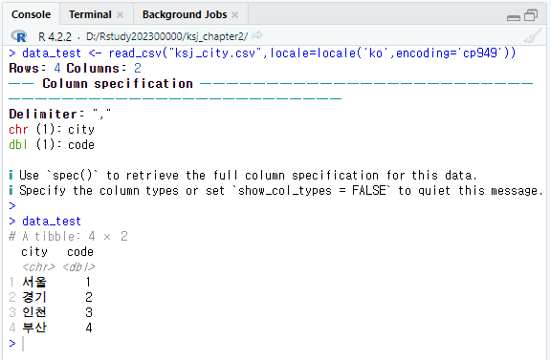
8. 데이터 프레임을 CSV 파일로 저장하기
8.5 한글이 저장된 CSV 파일 불러오기
# 한글이 저장된 csv파일을 data_test프레임에 저장
data_test <- read_csv(“약자_city.csv",locale=locale('ko',encoding='cp949’))
data_test
[약자_chapter2]의 폴더에 [약자_city.csv]이 존재함을 확인
“bit”가 설치되지 않았다는 에러가 나올경우 install.packages(“bit”) 입력

Slide 37
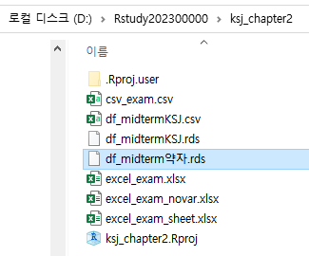

9. RData 파일 활용하기
9.1 데이터 프레임을 RData 파일로 저장하기
R 전용 데이터 파일
용량 작고 빠름
* RData 파일
* RData 파일로 저장하기
#saveRDS()를 이용하여 데이터 프레임을 [.rds]파일로 저장
saveRDS(df_midterm, file = "df_midterm약자.rds")
[df_midterm약자.rds]보임

Slide 38
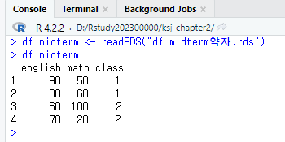
9. RData 파일 활용하기
9.2 RData 불러오기
# readRDS()를 이용하여 rds파일을 호출
df_midterm <- readRDS("df_midterm약자.rds") df_midterm
## english math class ## 1 90 50 1 ## 2 80 60 1 ## 3 60 100 2 ## 4 70 20 2

Slide 39

9. RData 파일 활용하기
9.3 rds 파일 삭제
# rm()를 이용하여 rds파일을 삭제
rm(df_midterm) df_midterm
## Error in eval(expr, envir, enclos): object 'df_midterm' not found
파일이 삭제되어 존재하지 않으므로 출력할 데이터가 없음->에러 발생

Slide 40
IV. 데이터 파악

Slide 41
1. 데이터 파악에 사용하는 함수
대소문자주의
함수 | 기능
head() | 데이터 앞부분 출력
tail() | 데이터 뒷부분 출력
View() | 뷰어 창에서 데이터 확인
dim() | 데이터 차원 출력
str() | 데이터 속성 출력
summary() | 요약통계량 출력

Slide 42


2. 데이터 준비
#[csv_exam.csv]파일이 프로젝트폴더[약자_chapter2]에 존재하는가를 확인한 후 exam프레임에 할당
exam <- read.csv("csv_exam.csv")

Slide 43

3. exam 데이터 파악하기
3.1 head() - 데이터 앞부분 확인하기
head(exam) # 앞에서부터 6행까지 출력
## id class math english science ## 1 1 1 50 98 50 ## 2 2 1 60 97 60 ## 3 3 1 45 86 78 ## 4 4 1 30 98 58 ## 5 5 2 25 80 65 ## 6 6 2 50 89 98

Slide 44

3. exam 데이터 파악하기
3.1 head() - 데이터 앞부분 확인하기
head(exam, 3) # 앞에서부터 3행까지 출력
## id class math english science ## 1 1 1 50 98 50 ## 2 2 1 60 97 60 ## 3 3 1 45 86 78

Slide 45

3. exam 데이터 파악하기
3.2 tail() - 데이터 뒷부분 확인하기
tail(exam) # 뒤에서부터 6행까지 출력
## id class math english science ## 15 15 4 75 56 78 ## 16 16 4 58 98 65 ## 17 17 5 65 68 98 ## 18 18 5 80 78 90 ## 19 19 5 89 68 87 ## 20 20 5 78 83 58

Slide 46

3. exam 데이터 파악하기
3.2 tail() - 데이터 뒷부분 확인하기
tail(exam, 10) # 뒤에서부터 10행까지 출력
## id class math english science ## 11 11 3 65 65 65 ## 12 12 3 45 85 32 ## 13 13 4 46 98 65 ## 14 14 4 48 87 12 ## 15 15 4 75 56 78 ## 16 16 4 58 98 65 ## 17 17 5 65 68 98 ## 18 18 5 80 78 90 ## 19 19 5 89 68 87 ## 20 20 5 78 83 58

Slide 47

3. exam 데이터 파악하기
3.3 View() - 뷰어 창에서 데이터 확인하기
View(exam)
[유의] View()에서 맨 앞의 V는 대문자

Slide 48


3. exam 데이터 파악하기
3.4 dim() - 몇 행 몇 열로 구성되는지 알아보기
dim(exam) # 행, 열 출력
## [1] 20 5
최소화클릭
exam은 20행 5열

Slide 49

3. exam 데이터 파악하기
3.5 str() - 속성 파악하기
str(exam) # 데이터에 들어 있는 변수들의 속성 확인
## 'data.frame': 20 obs. of 5 variables:=>20행 5열 ## $ id : int 1 2 3 4 5 6 7 8 9 10 ...=> 정수형 데이터 ## $ class : int 1 1 1 1 2 2 2 2 3 3 ...=> 정수형 데이터 ## $ math : int 50 60 45 30 25 50 80 90 20 50 ...=> 정수형 데이터 ## $ english: int 98 97 86 98 80 89 90 78 98 98 ...=> 정수형 데이터 ## $ science: int 50 60 78 58 65 98 45 25 15 45 ...=> 정수형 데이터

Slide 50

3. exam 데이터 파악하기
3.6 summary() - 요약통계량 산출하기
수학시험 점수 평균은 57.45(Mean)
수학시험점수가 가장 낮은 학생은 20점, 가장 높은 학생은 90점
학생들의 수학 점수가 54점을 중심으로 45.75점에서 75.75점 사이에 몰려 있다
summary(exam) # 각 변수의 요약통계량 출력
## id class math english ## Min. : 1.00 Min. :1 Min. :20.00 Min. :56.0 ## 1st Qu.: 5.75 1st Qu.:2 1st Qu.:45.75 1st Qu.:78.0 ## Median :10.50 Median :3 Median :54.00 Median :86.5 ## Mean :10.50 Mean :3 Mean :57.45 Mean :84.9 ## 3rd Qu.:15.25 3rd Qu.:4 3rd Qu.:75.75 3rd Qu.:98.0 ## Max. :20.00 Max. :5 Max. :90.00 Max. :98.0 ## science ## Min. :12.00 ## 1st Qu.:45.00 ## Median :62.50 ## Mean :59.45 ## 3rd Qu.:78.00 ## Max. :98.00

Slide 51

4. mpg 데이터 파악하기
4.1 ggplot2 패키지 설치
mpg 데이터
- 미국 환경 보호국에서 공개한 자료
- 1999년에서 2008년 사이 미국에서 출시된 자동차 234종의 연비 관련 정보를 담고 있음
install.packaes(“ggplot2”)

Slide 52

4. mpg 데이터 파악하기
4.2 mpg 데이터를 데이터 프레임 형태로 불러오기
as.data.frame() : 데이터 속성을 데이터 프레임 형태로 바꾸는 함수
ggplot2::mpg : ggplot2에 들어 있는 mpg데이터를 지칭하는 코드
# ggplot2의 mpg 데이터를 데이터 프레임 형태로 불러오기 mpg <- as.data.frame(ggplot2::mpg)

Slide 53

4.3 head(), tail(), View()
4. mpg 데이터 파악하기
head(mpg) # mpg Raw 데이터 앞부분 확인
## manufacturer model displ year cyl trans drv cty hwy fl class ## 1 audi a4 1.8 1999 4 auto(l5) f 18 29 p compact ## 2 audi a4 1.8 1999 4 manual(m5) f 21 29 p compact ## 3 audi a4 2.0 2008 4 manual(m6) f 20 31 p compact ## 4 audi a4 2.0 2008 4 auto(av) f 21 30 p compact ## 5 audi a4 2.8 1999 6 auto(l5) f 16 26 p compact ## 6 audi a4 2.8 1999 6 manual(m5) f 18 26 p compact

Slide 54

4. mpg 데이터 파악하기
4.3 head(), tail(), View()
tail(mpg) # mpg Raw 데이터 뒷부분 확인
## manufacturer model displ year cyl trans drv cty hwy fl class ## 229 volkswagen passat 1.8 1999 4 auto(l5) f 18 29 p midsize ## 230 volkswagen passat 2.0 2008 4 auto(s6) f 19 28 p midsize ## 231 volkswagen passat 2.0 2008 4 manual(m6) f 21 29 p midsize ## 232 volkswagen passat 2.8 1999 6 auto(l5) f 16 26 p midsize ## 233 volkswagen passat 2.8 1999 6 manual(m5) f 18 26 p midsize ## 234 volkswagen passat 3.6 2008 6 auto(s6) f 17 26 p midsize

Slide 55

4. mpg 데이터 파악하기
최소화 버튼클릭
4.3 head(), tail(), View()
View(mpg) # mpg Raw 데이터 뷰어 창 확인

Slide 56

4. mpg 데이터 파악하기
4.4 dim()을 이용하여 데이터의 구성 파악
dim(mpg) # 행, 열 출력
## [1] 234 11
23행 11열의 데이터 프레임

Slide 57

4. mpg 데이터 파악하기
4.5 str()을 이용한 각 변수의 속성 파악
str(mpg) # 데이터 속성 확인
## 'data.frame': 234 obs. of 11 variables: ## $ manufacturer: chr "audi" "audi" "audi" "audi" ... ## $ model : chr "a4" "a4" "a4" "a4" ... ## $ displ : num 1.8 1.8 2 2 2.8 2.8 3.1 1.8 1.8 2 ... ## $ year : int 1999 1999 2008 2008 1999 1999 2008 1999 1999 2008 ... ## $ cyl : int 4 4 4 4 6 6 6 4 4 4 ... ## $ trans : chr "auto(l5)" "manual(m5)" "manual(m6)" "auto(av)" ... ## $ drv : chr "f" "f" "f" "f" ... ## $ cty : int 18 21 20 21 16 18 18 18 16 20 ... ## $ hwy : int 29 29 31 30 26 26 27 26 25 28 ... ## $ fl : chr "p" "p" "p" "p" ... ## $ class : chr "compact" "compact" "compact" "compact" ...

Slide 58

4. mpg 데이터 파악하기
4.6 summary()를 이용한 요약 통계량 summary(mpg) # 요약통계량 출력
## manufacturer model displ year ## Length:234 Length:234 Min. :1.600 Min. :1999 ## Class :character Class :character 1st Qu.:2.400 1st Qu.:1999 ## Mode :character Mode :character Median :3.300 Median :2004 ## Mean :3.472 Mean :2004 ## 3rd Qu.:4.600 3rd Qu.:2008 ## Max. :7.000 Max. :2008 ## cyl trans drv cty ## Min. :4.000 Length:234 Length:234 Min. : 9.00 ## 1st Qu.:4.000 Class :character Class :character 1st Qu.:14.00 ## Median :6.000 Mode :character Mode :character Median :17.00 ## Mean :5.889 Mean :16.86 ## 3rd Qu.:8.000 3rd Qu.:19.00 ## Max. :8.000 Max. :35.00 ## hwy fl class ## Min. :12.00 Length:234 Length:234 ## 1st Qu.:18.00 Class :character Class :character ## Median :24.00 Mode :character Mode :character ## Mean :23.44 ## 3rd Qu.:27.00 ## Max. :44.00

Slide 59


5. 변수이름 변경하기
# year의 이름을 year약자로 수정 mpg1 <- rename(mpg, c(“변경전변수이름” = “변경 후 변수이름＂))
install.packages("plyr")
library(plyr)
mpg1 <- rename(mpg, c(“year” = “year약자))
str(mpg1)

Slide 60
6. Frame복사
# 새로운이름으로 기본의 프레임을 복사 새로운프레임 <- 기존프레임
mpg10 <- mpg1
mpg10

Slide 61




7. 응용
실습0_(가), (나)을 올리시오.
프레임에 엑셀자료 불러와서 평균내기
->CSV파일로 저장
CSV파일 열어서
결과 올리기
각 조원의 자료를 엑셀자료로 만들기
(나)결과 캡쳐해서 올리기
(가)명령어 캡쳐해서 올리기

Slide 62
V. 응용

Slide 63



1. 데이터프레임 작성 응용(문제)
Q1. data.frame()과 c()를 조합해서 표의 내용을 데이터 프레임(sales약자)으로 만들어 출력해보세요.
Q2. 앞에서 만든 데이터 프레임을 이용해서 과일 가격 평균(sales약자$price), 판매량 평균(sales약자$volume)을 구해보세요(mean()을 이용).
과일가격평균
2100
판매량 평균
25

Slide 64
1. 데이터프레임 작성 응용(답)
실습1_RStudio실습화면 챕쳐
Q1. data.frame()과 c()를 조합해서 표의 내용을 [sales약자]이름의 데이터 프레임으로 만들어 출력해보세요.
표
# 데이터 프레임 만들기 sales약자 <- (가)
# 데이터 프레임 출력하기 (나)
## fruit price volume ## 1 사과 1800 24 ## 2 딸기 1500 38 ## 3 수박 3000 13

Slide 65
1. 데이터프레임 작성 응용(답)
실습2_RStudio실습화면 챕쳐
Q2. 앞에서 만든 [sales약자] 프레임을 이용해서 과일 가격 평균과 판매량의 평균을 구해보세요.
> (가) # 가격 평균
## [1] 2100
> (나) # 판매량 평균
## [1] 25

Slide 66
2. 데이터프레임 수정 응용(문제)
mpg 데이터의 변수명은 긴 단어를 짧게 줄인 축약어로 되어있습니다. cty 변수는 도시 연비, hwy 변수는 고속도로 연비를 의미합니다. 변수명을 이해하기 쉬운 단어로 바꾸려고 합니다. mpg 데이터를 이용해서 아래 문제를 해결해 보세요.
Q1. ggplot2 패키지의 mpg 데이터를 사용할 수 있도록 불러온 뒤 [약자mpg] 프레임에 저장하시오. 그리고 [약자mpg_new]의 이름으로 복사본을 만드세요.
Q2. [약자mpg_new] 프레임에서 변수 cty는 약자city로, 변수 hwy는 약자highway로 변수명을 수정하세요.
Q3. 약자mpg_new프레임에서 첫번째 줄에서 여섯번째 줄까지 출력해서 변수명이 바뀌었는지 확인해 보세요.

Slide 67

2. 데이터프레임 수정 응용(답)
실습3_RStudio실습화면 챕쳐
Q1. ggplot2 패키지의 mpg데이터를 사용할 수 있도록 불러온 뒤 [약자mpg]에 저장하시오. 그리고 [약자mpg_new]의 이름으로 복사본을 만드세요.
.
약자mpg <- (가) # mpg데이터 불러오기 약자mpg_new <- (나) # [약자mpg]을 [약자mpg_new]의 이름으로 복사본 생성
약자mpg_new

Slide 68
2. 데이터프레임 수정 응용(답)
실습4_RStudio실습화면 챕쳐
Q2. 약자mpg_new 복사본 데이터를 이용해서 cty는 약자city로, hwy는 약자highway로 변수명을 수정하세요.
약자mpg_new <- (가) # cty를 [약자city]로 수정 약자mpg_new <- (나) # hwy를 [약자highway]로 수정

Slide 69
2. 데이터프레임 수정 응용(답)
실습5_RStudio실습화면 챕쳐
Q3. 약자mpg_new프레임의 위에서 여섯 번째 줄까지 출력해서 변수명이 바뀌었는지 확인해 보세요. 아래와 같은 결과물이 출력되어야 합니다.
head( (가) ) # 데이터 일부 출력
## manufacturer model displ year cyl trans drv 약자city 약자highway fl class ## 1 audi a4 1.8 1999 4 auto(l5) f 18 29 p compact ## 2 audi a4 1.8 1999 4 manual(m5) f 21 29 p compact ## 3 audi a4 2.0 2008 4 manual(m6) f 20 31 p compact ## 4 audi a4 2.0 2008 4 auto(av) f 21 30 p compact ## 5 audi a4 2.8 1999 6 auto(l5) f 16 26 p compact ## 6 audi a4 2.8 1999 6 manual(m5) f 18 26 p compact

Slide 70
3. 데이터프레임 활용(문제)
엑셀파일 [excel_rain_약자.xlsx] 을 생성하여 다음 문제에 해당하는 실습을 한 후 화면을 챕처해서 올리시오(Q1~Q4)
Q1. [excel_rain_약자.xlsx]의 엑셀 파일을 [약자_rain1]의 데이터 프레임으로 호출 후 프레임 출력
Q2. [약자_rain1] 데이터프레임을 [excel_rain_약자.csv]의 이름으로 저장 후 폴더에서 파일을 열어 확인
Q3. [excel_rain_약자.csv]의 파일을 열어서 [약자_rain2]의 데이터프레임으로 호출 후 출력
Q4. [약자_rain2]의 데이터프레임을 [excel_rain_약자.rds]의 이름으로 저장

Slide 71


3. 데이터프레임 활용(문제)
엑셀을 열어서 다음과 같이 작성한 후 [약자_chaper2]폴더에 [excel_rain_약자.xlsx]의 이름으로 저장

Slide 72

3. 데이터프레임 활용(답)
실습6_RStudio실습화면 챕쳐
Q1. [excel_rain_약자.xlsx]의 엑셀 파일을 [약자_rain1]의 데이터 프레임에 저장한 후 프레임 출력
>install.packages("readxl") # 이미 설치되었다는 메시지가 나타남
>(가) # 패키지 사용
>(나) # [excel_rain_약자.xlsx]의 엑셀 파일을 [약자_rain1]의 데이터 프레임으로 호출
>(다) # [약자_rain1]의 데이터 프레임 출력

Slide 73


3. 데이터프레임 활용(답)
실습7_RStudio실습화면, csv파일을 연 화면 챕쳐
Q2. [약자_rain1] 데이터프레임을 [excel_rain_약자.csv]의 이름으로 저장 후 폴더에서 파일을 열어 확인
>install.packages("readr") # 이미 설치해서 에러 발생-> 그대로 진행
> (가) # 라이브러리 설정 한글을 사용하기 위해 사용
>write.csv( (나) ) #csv로 저장하기

Slide 74

3. 데이터프레임 활용(답)
실습8_RStudio실습화면 챕쳐
Q3. [excel_rain_약자.csv]의 파일을 열어서 [약자_rain2]의 데이터프레임으로 호출 후 출력
약자_rain2 <- (가) # [excel_rain_약자.csv]의 파일을 열어서 [약자_rain2]의 데이터프레임으로 호출
(나) # 약자_rain2 출력

Slide 75

3. 데이터프레임 활용(답)
실습9_RStudio실습화면 챕쳐
Q4. [약자_rain2]의 데이터프레임을 [excel_rain_약자.rds]의 이름으로 저장
saveRDS( (가) ) # [약자_rain2]의 데이터프레임을 [excel_rain_약자.rds]의 이름으로 저장

Slide 76



4. 데이터프레임 출력(문제와 답)
실습10_RStudio실습화면 챕쳐
Q1. 약자_rain2 데이터 프레임을 (가)~(라)의 형태로 출력하시오.
Q1. (가) # 약자_rain2 1~3번까지 출력 Q2. (나) # 약자_rain2 뒤에서 3개까지 출력 Q3. (다) # 약자_rain2 의 행수, 열수 출력 Q4. (라) # 약자_rain2 의 전체 요약
Q2
Q3
Q4
Q1

Slide 77
오늘도 잘했어요

